Slide 1
Microonde in sintesi organica

Slide 2
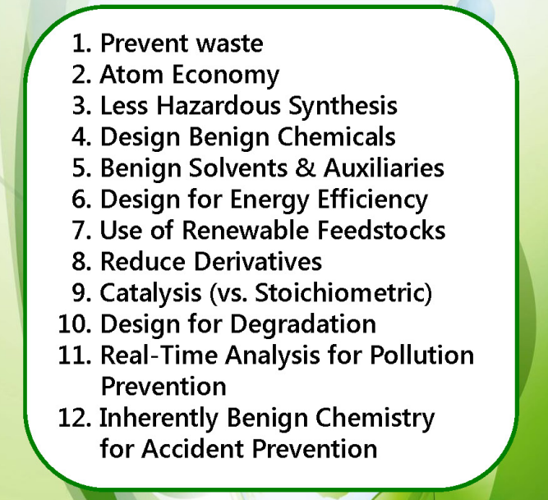
Green chemistry

Slide 3
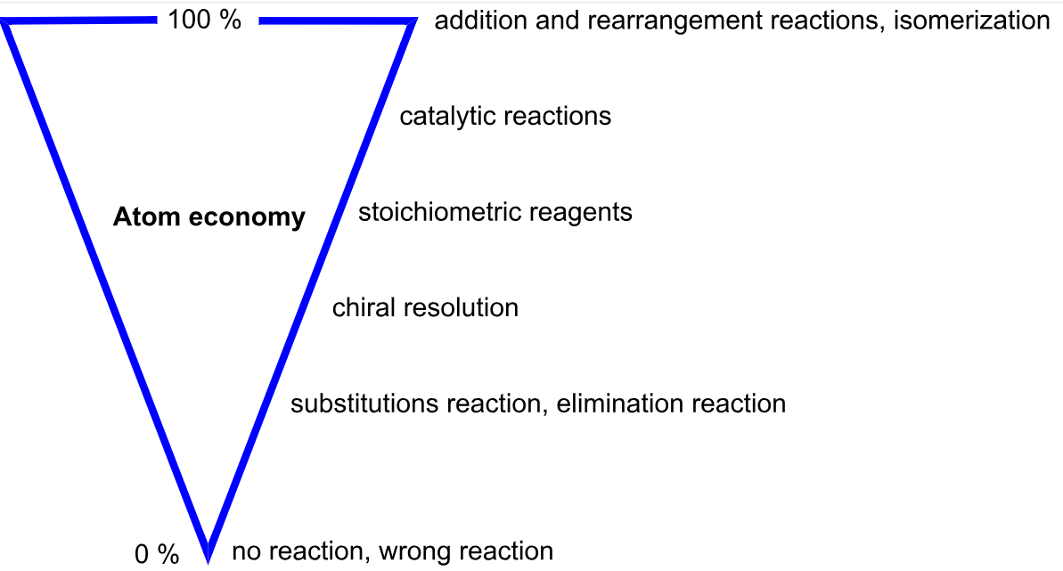
Green chemistry

Slide 4
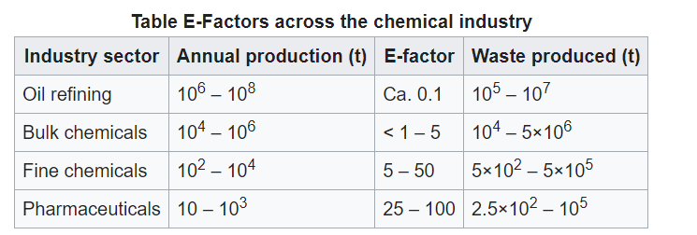
Green chemistry
E = massa scarti totale
Massa prodotti
SOLVENTI!

Slide 5
Green chemistry

Slide 6
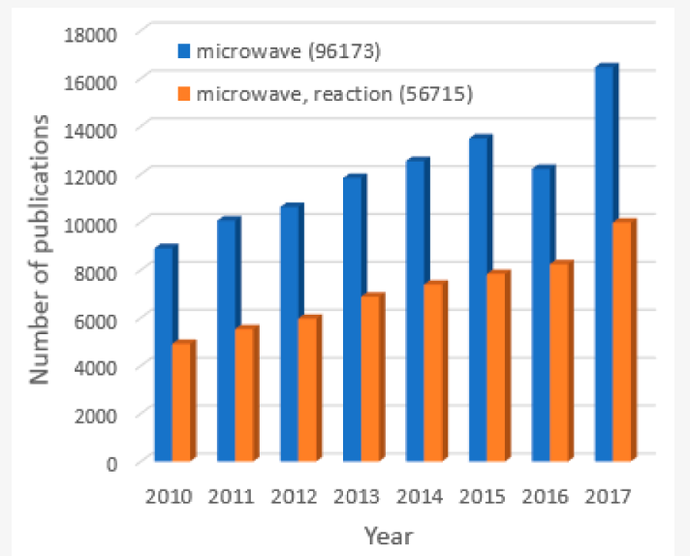
Microonde

Slide 7
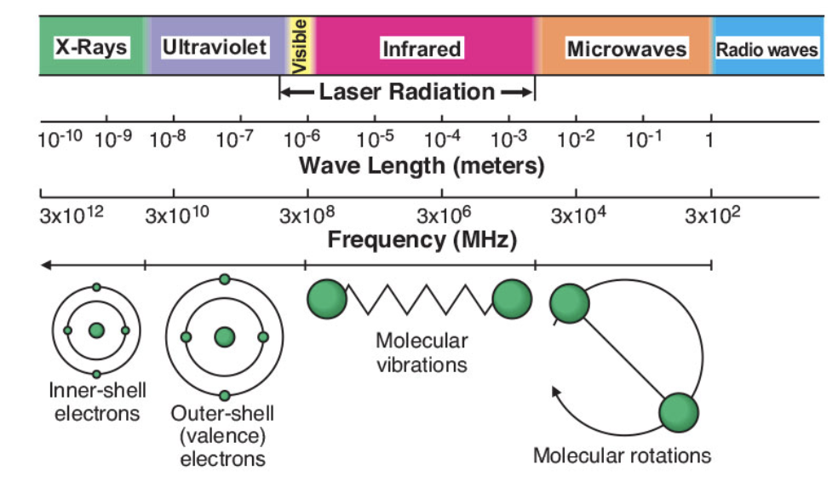
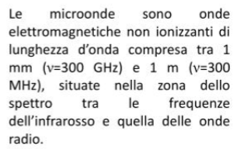
Microonde

Slide 8
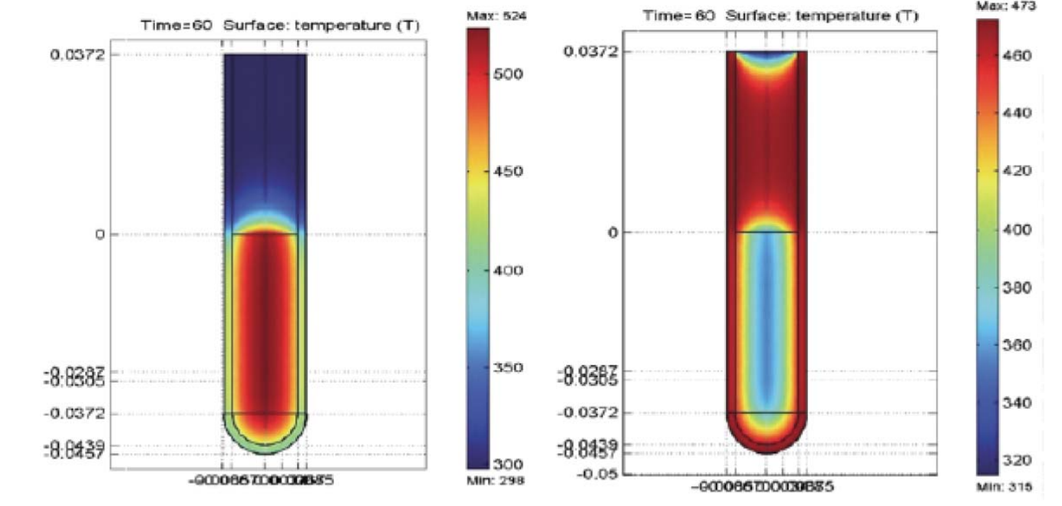
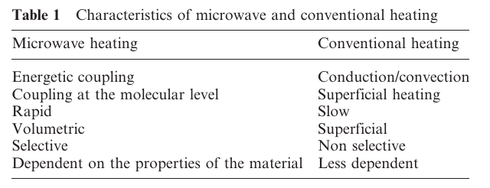
Microonde
Vantaggi
Rese maggiori
Tempi di reazione minori
Riscaldamento diretto della soluzione (minore consumo energetico)
Minore dispersione di calore
Controllo più preciso della temperatura
Svantaggi
Effetto limitato ad solventi con alta costante dielettrica
Strumenti costosi
Scale up non ovvio
Questi è dovuto principalmente a:
Effetti termici
Effetti non-termici
Chem. Soc. Rev., 2005, 34, 164–178

Slide 9
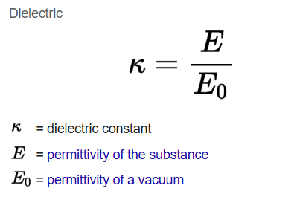
Effetti termici: Riscaldamento
Il riscaldamento a microonde sfrutta l'abilità di alcuni composti (liquidi o solidi) per trasformare l'elettromagnetismo energia in calore.
Sono strettamente dipendenti dalla natura del solvente:
Costante dielettrica (nota anche come permettività relativa di un solvente, misura la sua capacità di immagazzinare cariche elettriche)
Momento di dipolo (prodotto della distanza tra i centri di carica nella molecola del solvente moltiplicato per l'entità di tale carica)
tangente di perdita (Tan δ) La capacità di una sostanza di convertire l'energia elettromagnetica in calore ad una data frequenza e temperatura (tan δ = εʺ/ε rapporto tra perdita dielettrica e costante dielettrica).
Le molecole con grandi momenti di dipolo hanno anche grandi costanti dielettriche. Questo perché la polarizzazione dipende dalla rotazione del dipolo, ovvero la capacità del dipolo di una molecola di allinearsi con un campo elettrico in rapido cambiamento.

Slide 10
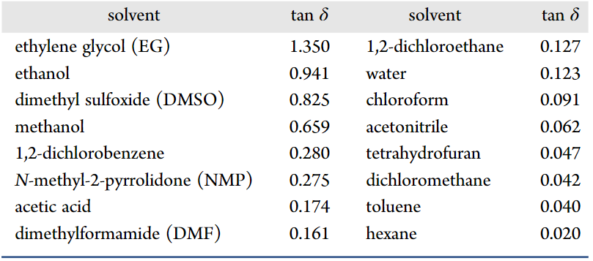
Effetti termici: Riscaldamento

Slide 11
Effetti termici: Attenzione!
In molti casi la temperatura di ebollizione o di degradazione del solvente viene raggiunta in un tempo brevissimo (soprattutto se sono presenti specie molto polari come ioni o metalli). Questo può portare a degradazione repentina (esplosioni) o formazione di sottoprodotti potenzialmente nocivi.

Slide 12
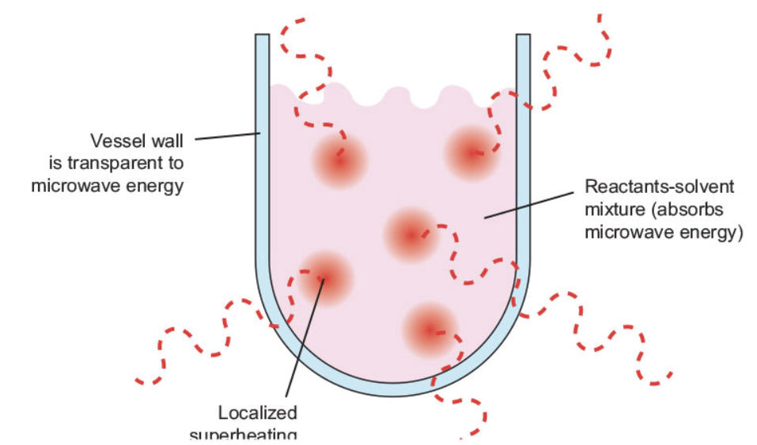
Effetti termici: hot-spot
Le microonde si accoppiano direttamente con le molecole presenti nella miscela di reazione, provocando un rapido aumento della temperatura. Poiché il processo non dipende dalla conduttività termica dei materiali del recipiente, il risultato è un surriscaldamento localizzato istantaneo di tutto ciò che reagisce alla rotazione del dipolo o alla conduzione ionica. Disomogeneità nel campione o nel campo elettromagnetico delle microonde possono produrre hot-spot a temperatura più elevata.
Vero soprattutto per soluti polari in solventi non molto polari! Alta temperatura in spazio confinato.

Slide 13
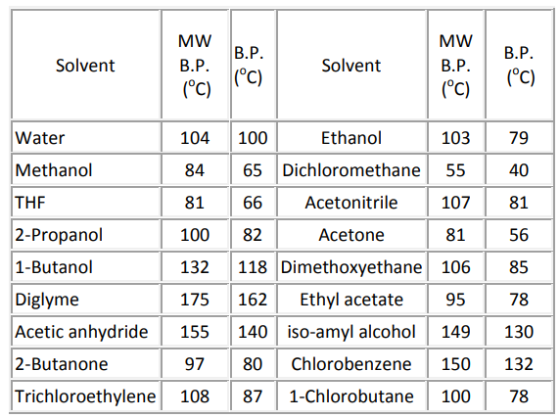
Effetti termici: Surriscaldamento
Il surriscaldamento di liquidi polari è un effetto termico di particolare interesse. Questo fenomeno si verifica, sotto irraggiamento a MW, con un innalzamento della temperatura del liquido anche di qualche decina di °C sopra il suo punto di ebollizione, alla pressione di 1 atmosfera.
l’ebollizione di un liquido inizia in genere dalle pareti del recipiente. Ma con le microonde il riscaldamento parte dall’interno in cui mancano le superfici che fanno da nuclei di ebollizione. Questo richiede temperature più alte per avvenire.

Slide 14
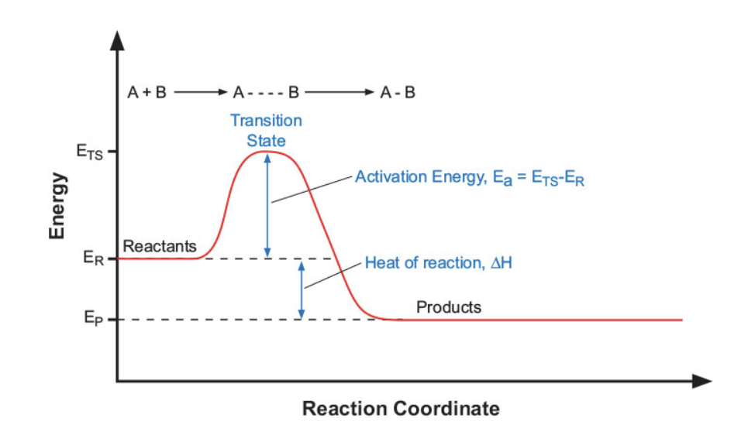
Effetti non terminci: aumento velocità di reazione
E_{TS} viene raggiunta più efficacemente e in minor tempo
È stato proposto un effetto su A per l’aumento delle collisioni efficaci.

Slide 15
Effetti non terminci: aumento velocità di reazione
Le microonde trasferiranno energia in 10⁻⁹ secondi con ciascun ciclo di energia elettromagnetica. Il rilassamento cinetico molecolare derivante da questa energia è di circa 10⁻⁵ secondi.
Energia trasferita più velocemente di quanto il sistema può rilassarsi: condizione di non equilibrio e in alte temperature istantanee che influenzano la cinetica del sistema
Inoltre, la maggior parte degli intermedi sono specie altamente polari e molti di essi hanno anche un carattere ionico, il che li rende ottimi candidati per il trasferimento di energia a microonde incrementandone la reattività.

Slide 16
Strumenti

Slide 17
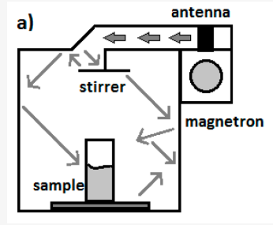
Strumenti: Multimodali
Le cavità multimodali, a causa della fisica della loro progettazione, hanno molteplici sacche di energia disperse in tutto il volume della cavità. Sacche energetiche multiple avranno diversi livelli di intensità energetica, a volte indicati come punti caldi e punti freddi. Pertanto, qualsiasi campione può incontrare una sacca di energia di intensità maggiore o minore rispetto ad un altro se posizionato staticamente in una cavità multimodale. Per fornire un'equa distribuzione dell'energia, i sistemi multimodali ruotano continuamente i campioni in tutto il campo energetico. Ciò tende a livellare o a mediare l'esposizione del campo su tutti i campioni durante il ciclo energetico.

Slide 18
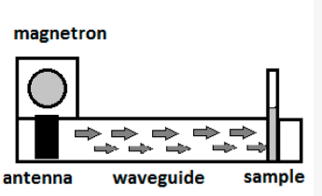
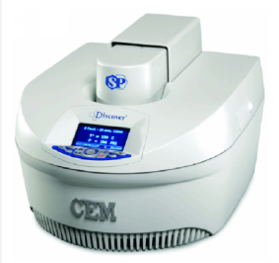
Strumenti: Modalità singola
Gli strumenti monomodali producono una sacca di energia omogenea e intensa, altamente riproducibile. Grazie alla distribuzione uniforme dell'energia e alla maggiore densità di potenza, questi sistemi in genere si accoppiano in modo più efficiente con campioni di piccole dimensioni. Sebbene i sistemi monomodali producano solo 300 – 400 W di potenza, il volume della loro cavità più piccolo e la singola sacca di energia focalizzata producono una densità di campo nell'intervallo 0,90 W/mL.

Slide 19
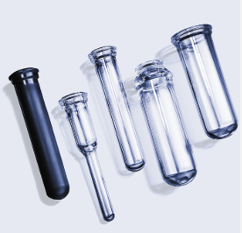
Microonde: Vial
Vetro spesso, lo strumento si chiude sigillando il sistema e permettendo di lavorare a pressioni fino a oltre 20 atmosfere (350 psi). E di riscaldare fino a 300 °C.

Slide 20
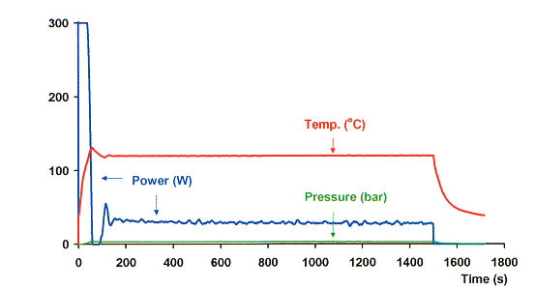
Microonde: Parametri strumento

Slide 21
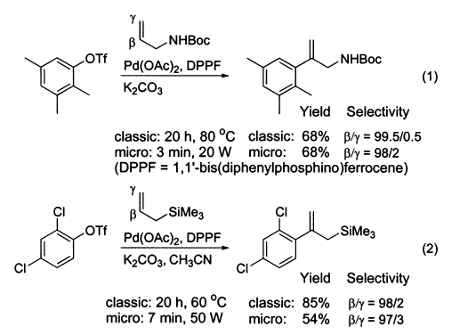
Microonde: aumento velocità di reazione
ACCOUNTS OF CHEMICAL RESEARCH / VOL. 35, NO. 9, 2002

Slide 22
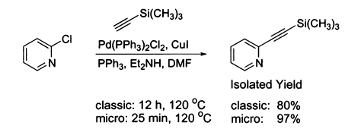
Microonde: aumento velocità di reazione

Slide 23
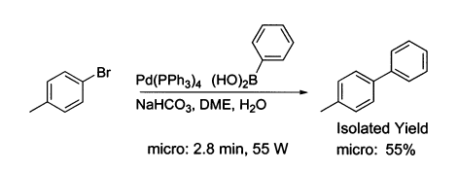
Microonde: aumento velocità di reazione

Slide 24
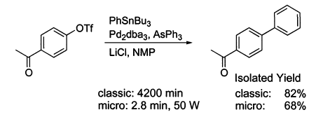
Microonde: aumento velocità di reazione

Slide 25
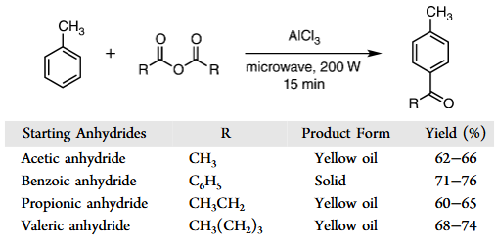
Microonde: aumento velocità di reazione
Convenzionale richiede 1 ora

Slide 26
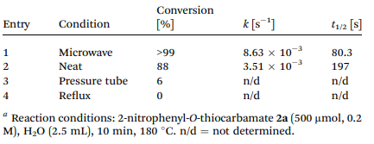
Microonde: aumento velocità di reazione

